Slide 1








Intelligent Agent
NEXUS
INTERATIVE INSIGHT & INTELLIGENCE FROM FISCAL ANALYSIS

Slide 2







Desafio
Mercadológico
Empreendedores brasileiros enfrentam um desafio crítico: passam horas analisando manualmente dados fiscais, bancários e de estoque.
Em um mercado cada vez mais competitivo, onde 40% das empresas não sobrevivem aos primeiros 5 anos, esse tempo perdido pode ser fatal.
O recurso mais precioso - o TEMPO - está sendo desperdiçado em tarefas que deveriam ser automatizadas.

Slide 3






Inteligência
Para Seu Negócio
Intelligent Agent
O NEXUS é uma aplicação web que usa IA para conversar com seus dados.
De forma simples, rápida e objetiva você faz upload de arquivos fiscais, bancários ou de estoque (com até 5 arquivos simultaneamente e em diferentes formatos) e pergunta em linguagem natural o que precisa saber.
A IA, responde instantaneamente com análises, gráficos e insights estratégicos
UPLOAD
ANÁLISE
IA
RESPOSTAS RÁPIDAS

Slide 4

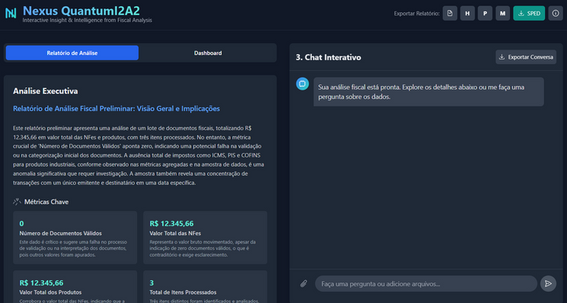




Transforme desafios
Em Oportunidades
Reduza riscos fiscais e operacionais;
Melhore a tomada de decisão gerencial;
Aumente da competitividade e otimização da carga tributária;
Ganhe produtividade e, principalmente, tempo;
Público-Alvo:
Empreendedores de todos os portes - desde o pequeno comerciante até grandes empresas

Slide 5






Diferenciais
Nexus
Intelligent Agent
Processamento Inteligente
Dashboard Automático
Chat Interativo com IA
Processa até 05 arquivos de múltiplos formatos (PDF, XML, XlSX, CSV, PNG, JPG E ZIP) simultaneamente
Entregando métricas essenciais como faturamento total, principais clientes e ticket médio
Que gera visualizações dinâmicas e até permite simulações preditivas, como análise de diferentes cenários de alíquota de ICMS
Redução de 95% no tempo de análise de dados
Economia de até 20 horas mensais por usuário
Identificação de oportunidades que aumentam a lucratividade em até 15%.

Slide 6

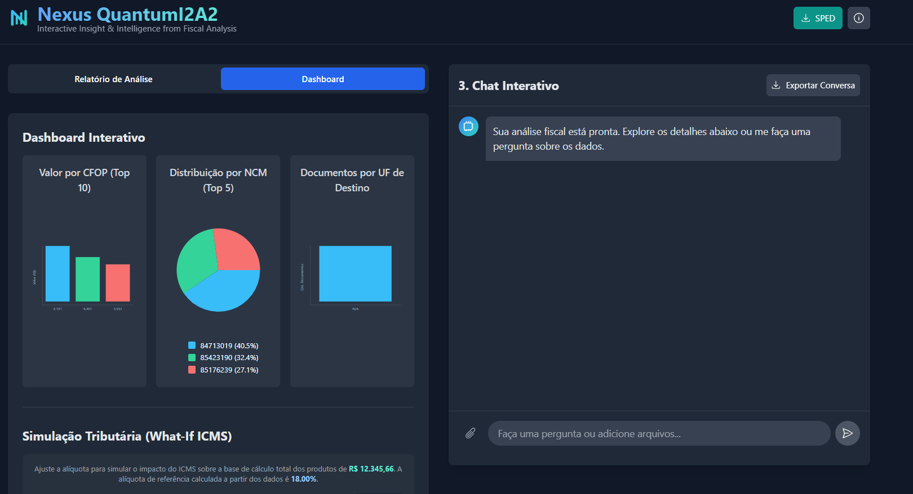
Case
I2A2
Com dados reais do curso I2A2: em segundos, o NEXUS identificou que o Instituto de Tecnologia em Fármacos representa 39% do faturamento total - R$ 1,29 milhão em uma única transação.
Também revelou que o perfil é predominantemente B2G - vendas para o setor público.
Essas informações, que levariam horas para extrair manualmente, foram geradas instantaneamente.
O tempo que antes era gasto em planilhas agora é investido em fechar negócios e desenvolver estratégias

Slide 7





Intelligent Agent
Junte-se a Nós na Revolução da Gestão Tributária!
Faça parte da solução que garante conformidade, maximiza lucros e impulsiona o crescimento sustentável no novo cenário fiscal brasileiro!
ADOLFO NETO
ARILDA MENDES DE ALMEIDA
CRISTIANE CORADINI CHIORATO
DIONE
EDUARDO ROLIM
JOANNA OLIVEIRA
JOÃO VICTOR
PETERSON MOREIRA
.

Slide 8


OBRIGADA PELA ATENÇÃO!

